Slide 1
CheckMeWOD – Milestone 4
Grupo 8
Equipa:
Daniel Pinto – 89341
Francisco Jesus -89084
Gonçalo Freixinho – 89251
Rodrigo Oliveira - 90514
Orientadores:
Prof. António Neves
Prof. Alina Trifan

Slide 2
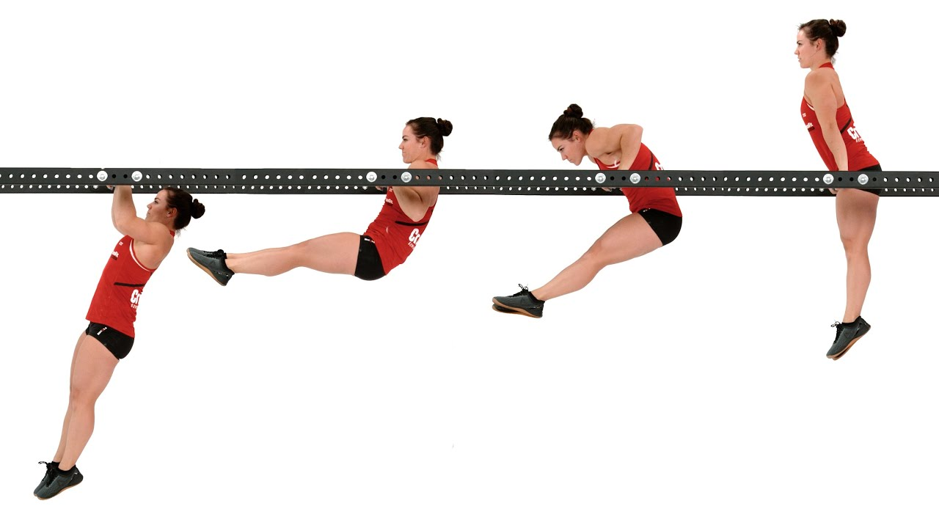
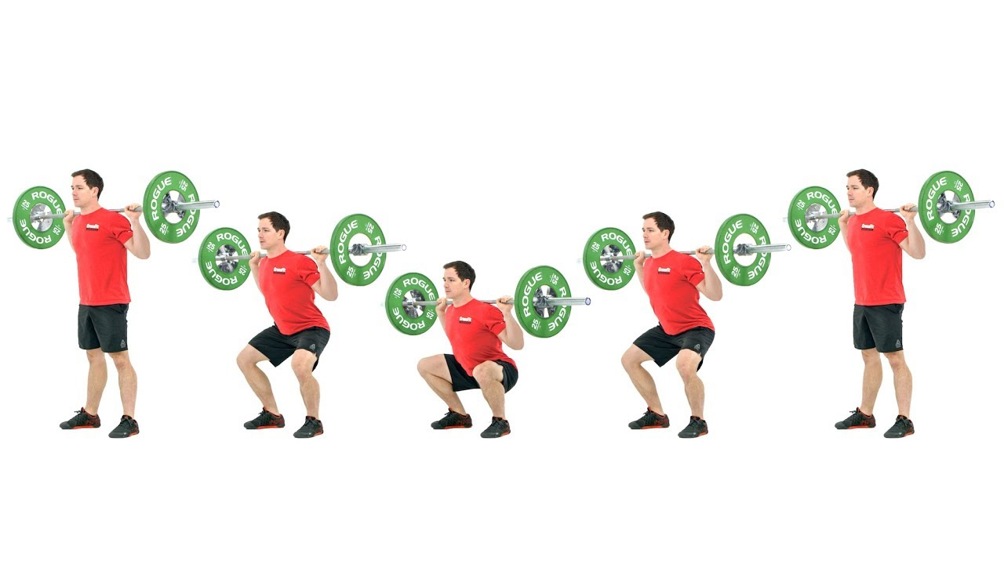
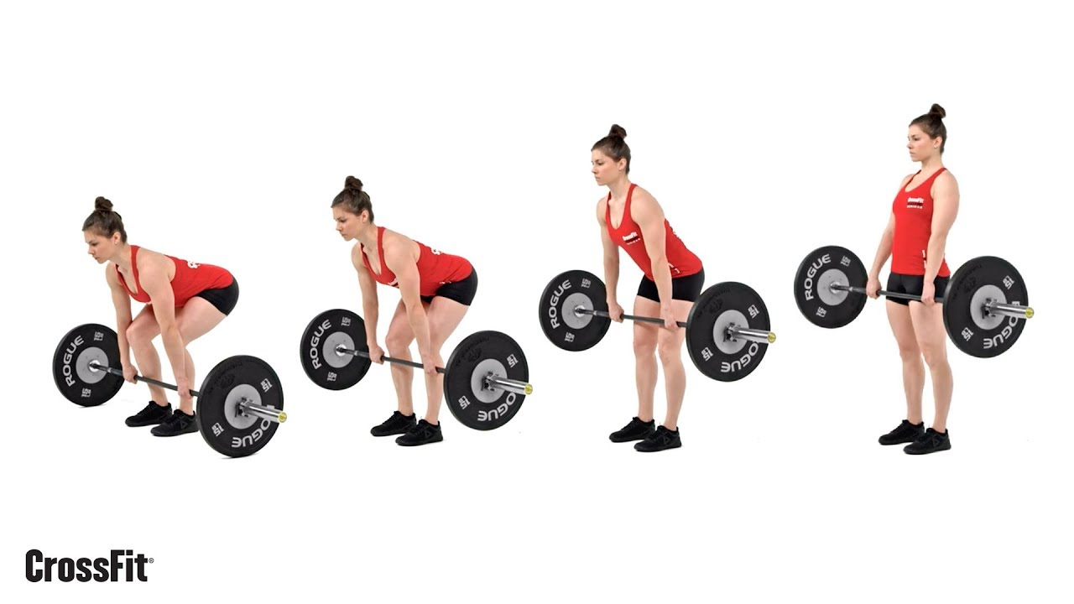
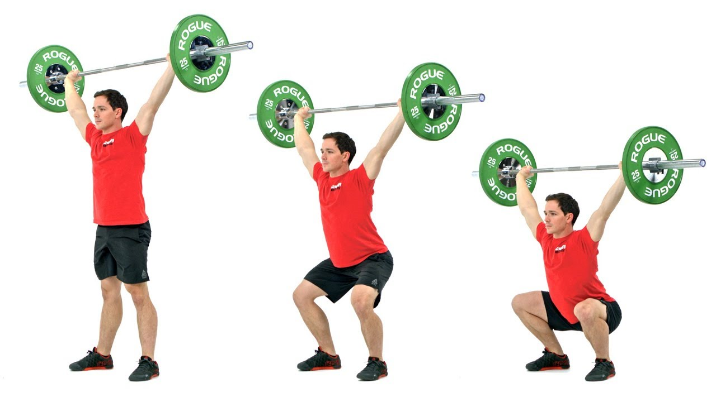
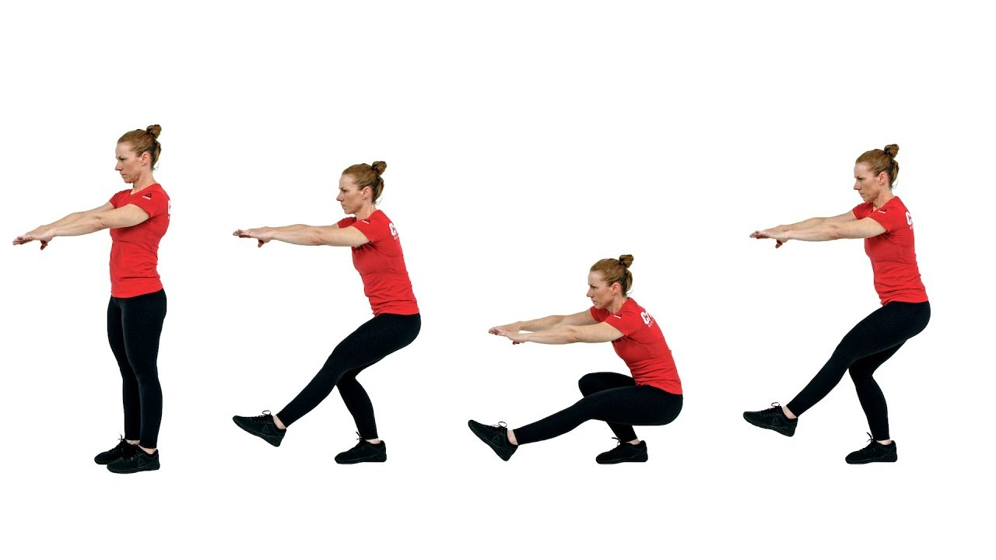
Implementação - Backend
Foram feitas melhorias e correções nos algoritmos que já tinham sido feitos;
Foram implementados 4 novos algoritmos:
Fig.1- Muscle up
Fig.2- Backsquat
Fig.3- Deadlift
Fig.4- Overhead Squat
Fig.5- Single Leg Squat

Slide 3
Apresentação da Plataforma

